Slide 1



TIẾNG VIỆT 1

Slide 2







Khởi động
1

Slide 3
mắc áo

Slide 4
Em hãy nói một câu có từ bác sĩ.

Slide 5


Slide 6
Nếu lên Tây Bắc, bạn hãy đến Sa Pa. Vào mùa hè, mỗi ngày ở đây như có bốn mùa. Sa Pa có Thác Bạc, có Cầu Mây, có các bản Tả Van, Tả Phìn, Sín Chải.

Slide 7
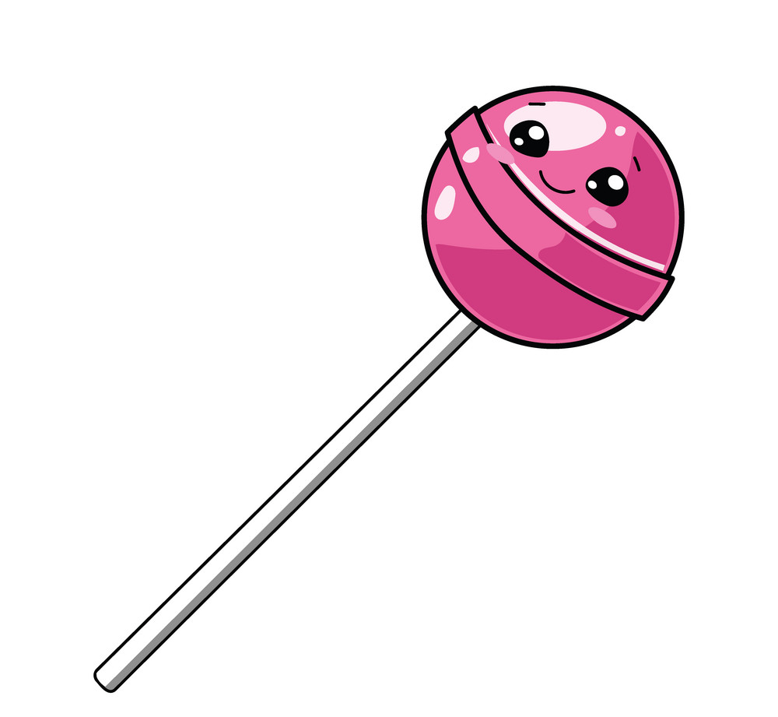

Slide 8
Em hãy nói một câu có từ chứ vần âc.
Đây là đâu?

Slide 9


Bài
oc ôc uc ưc
47
Nhận biết
2
oc
ôc
uc
Ở góc vườn, cạnh gốc cau, khóm cúc nở hoa rực rỡ.
ưc

Slide 10
Đọc
3
oc
ôc
uc
ưc
g
oc
goc
́

Slide 11
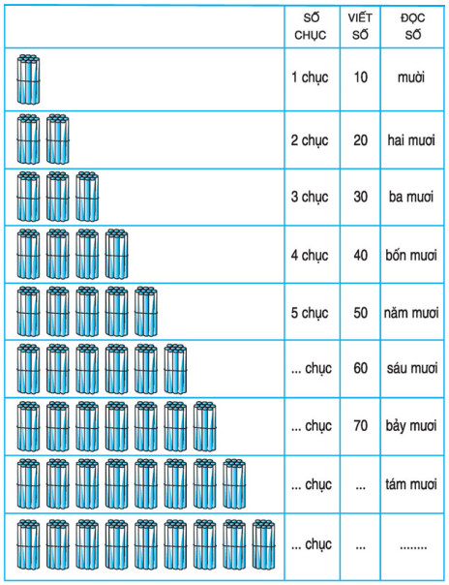
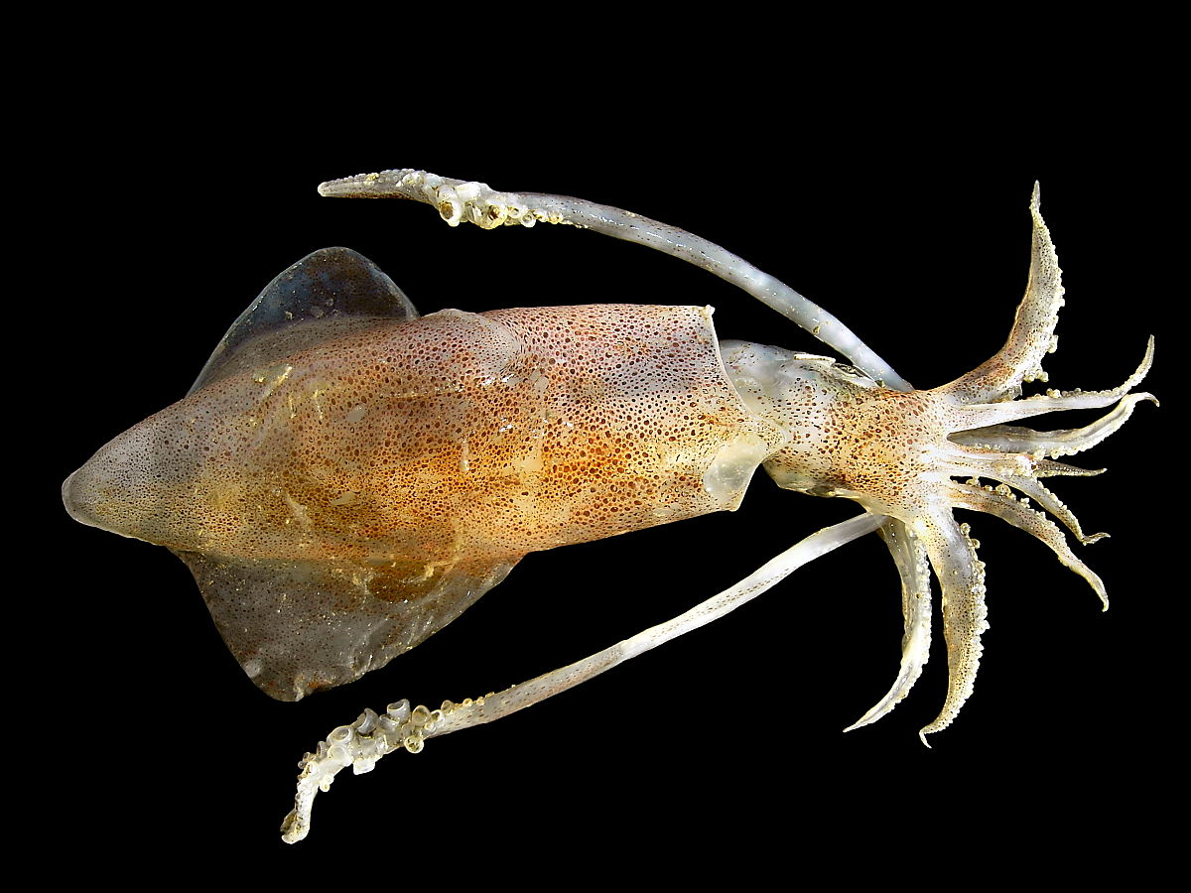
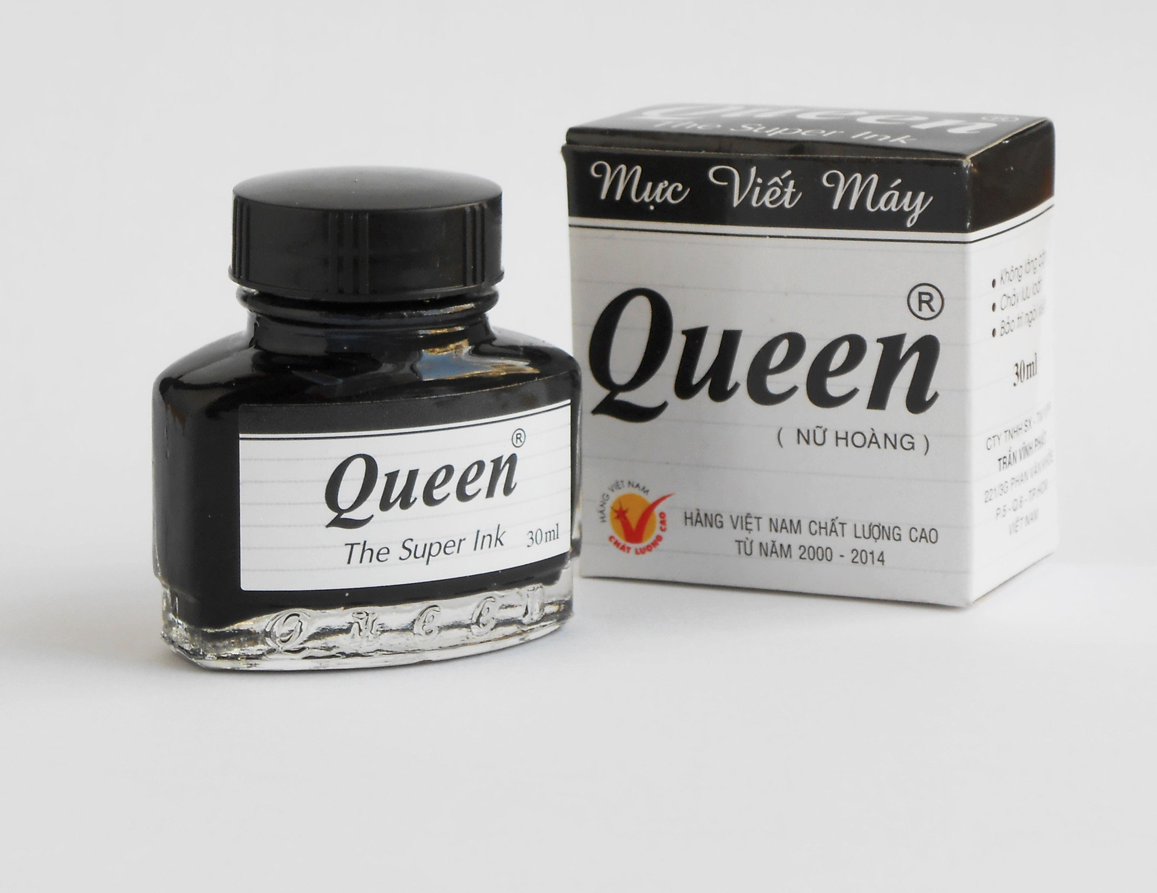
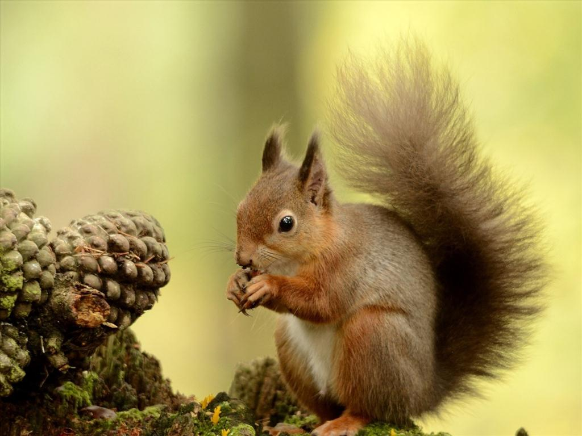
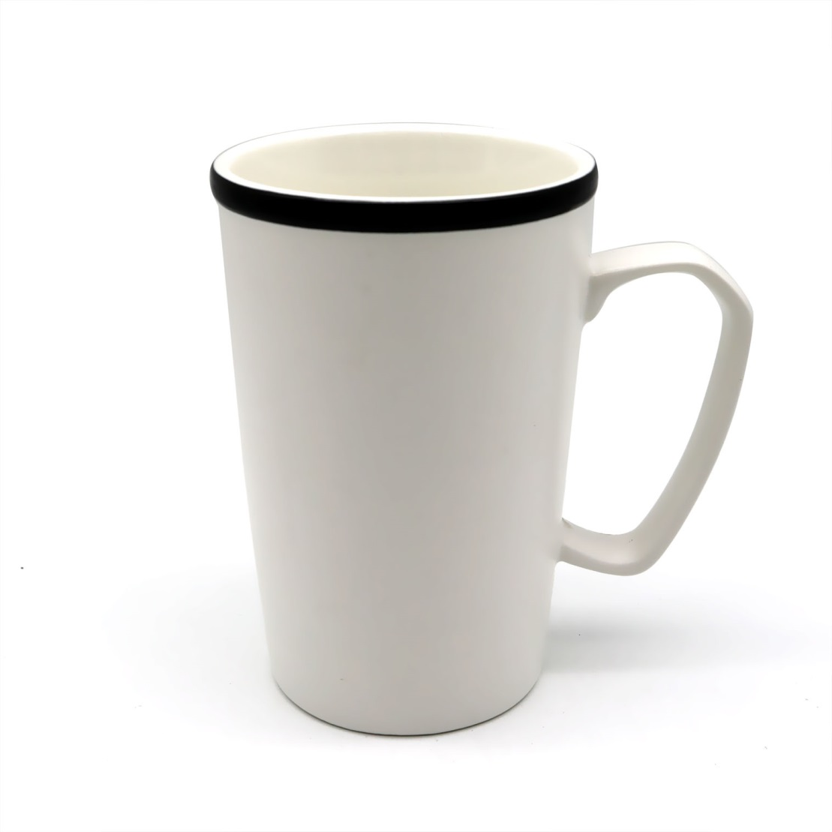
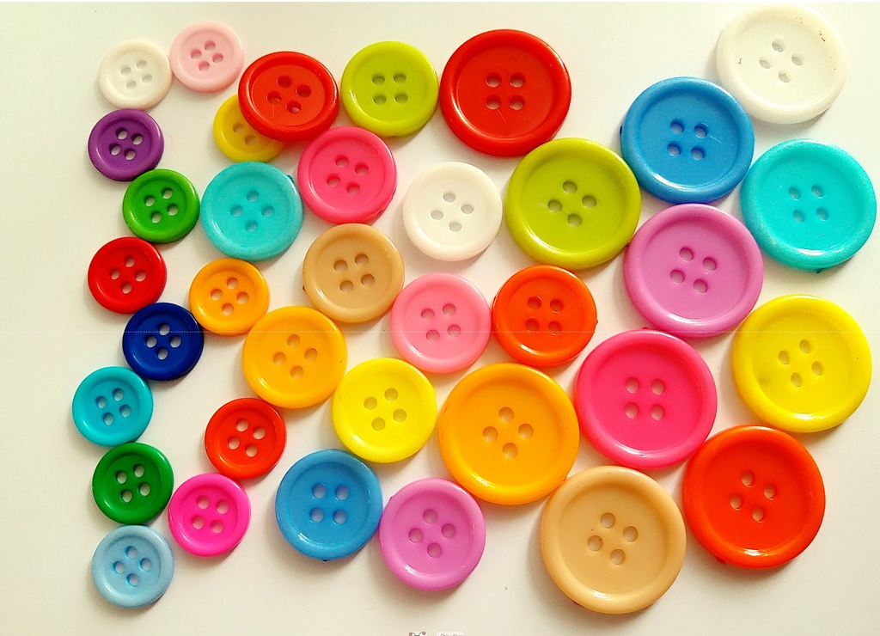
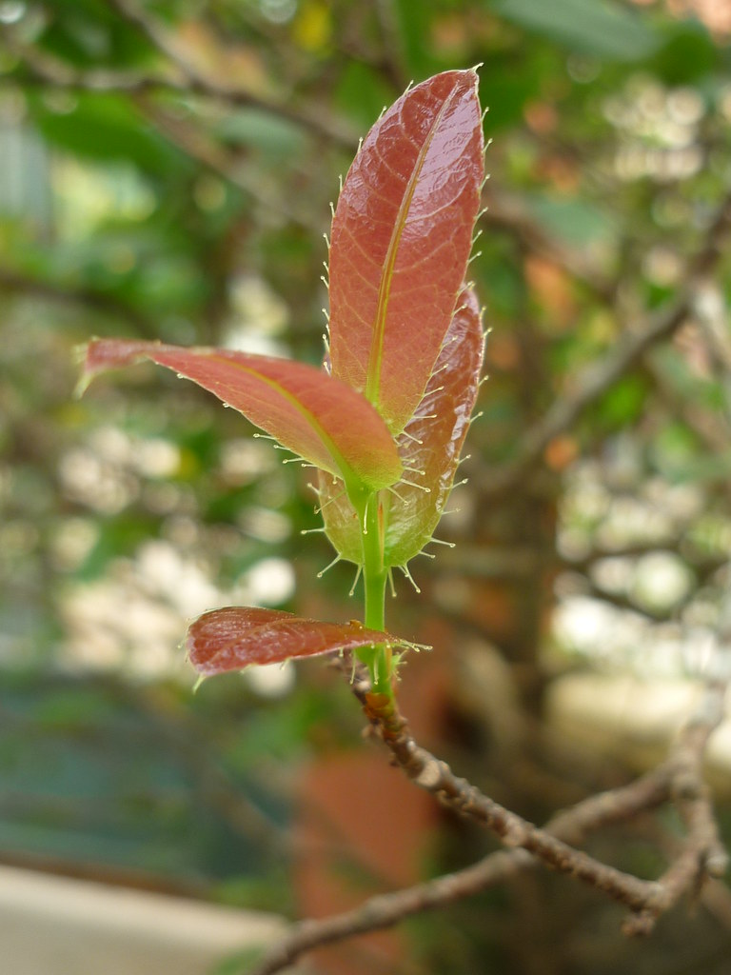
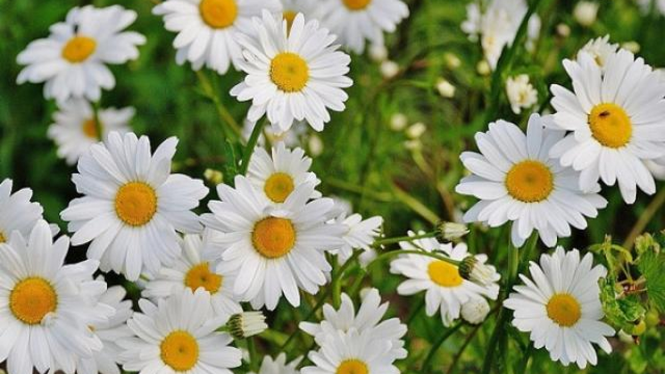
oc
oc
ôc
ôc
uc
uc
ưc
ưc
học
sóc
cốc
lộc
chục
cúc
đức
mực

Slide 12

Thư giãn nào!

Slide 13
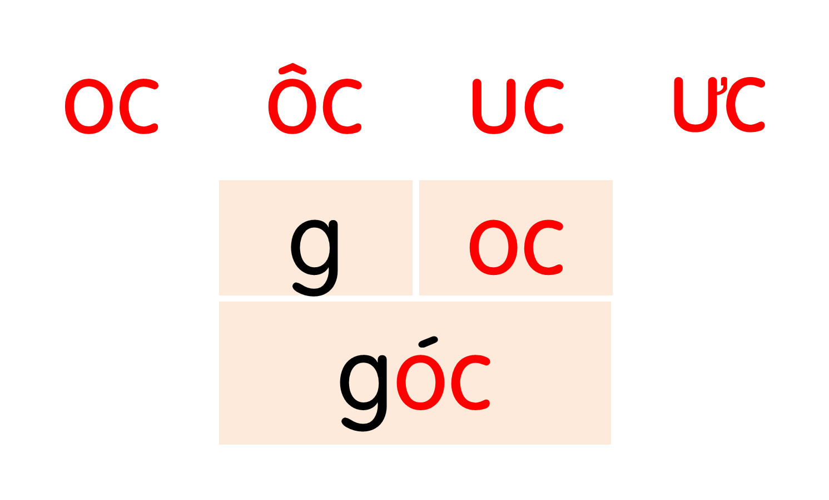
oc
oc
ôc
ôc
uc
uc
ưc
ưc
học
sóc
cốc
lộc
chục
cúc
đức
mực
Notes:
Ôn lại

Slide 14
con sóc
oc
Notes:
Hay còn gọi là CHIM ĐA ĐA

Slide 15
ôc
cái cốc

Slide 16
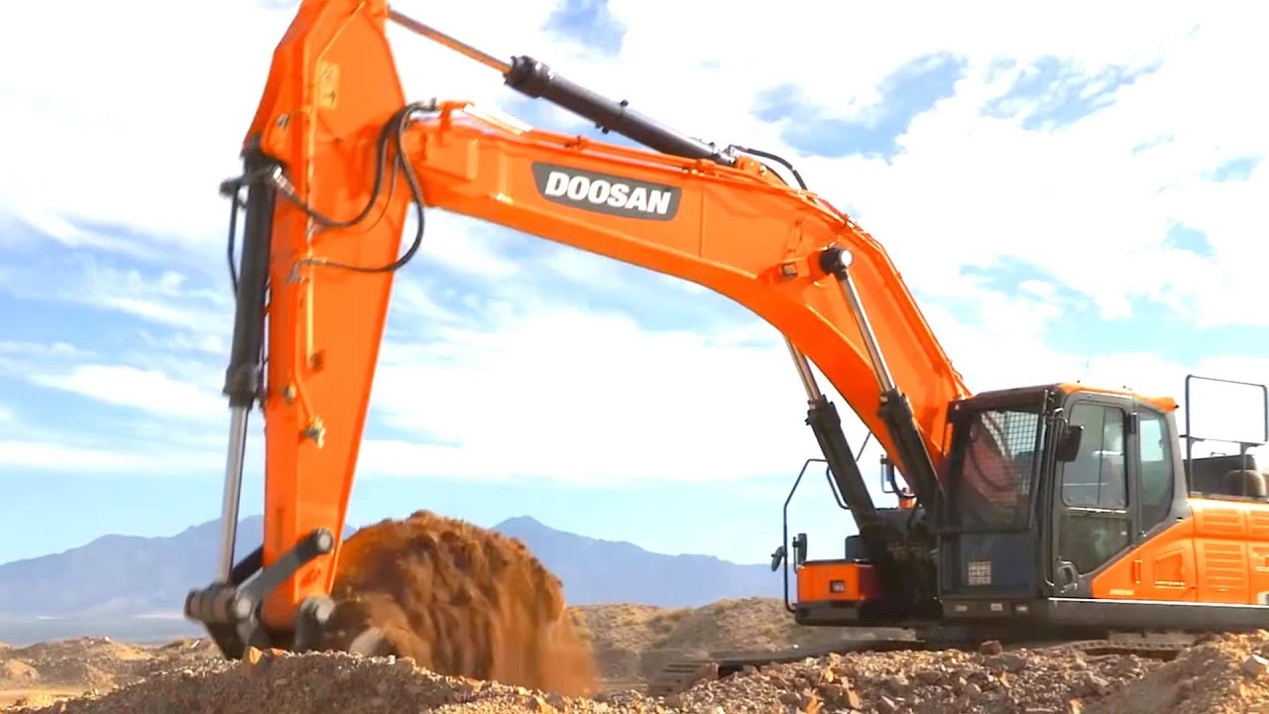
máy xúc
uc

Slide 17
con mực
ưc

Slide 18
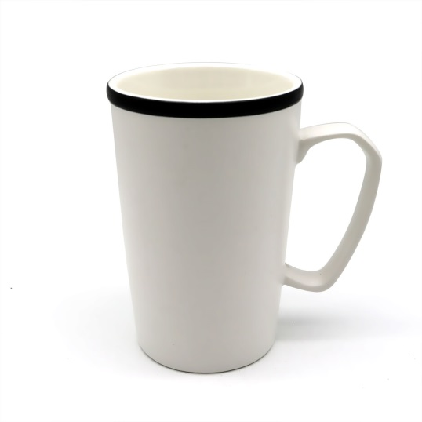
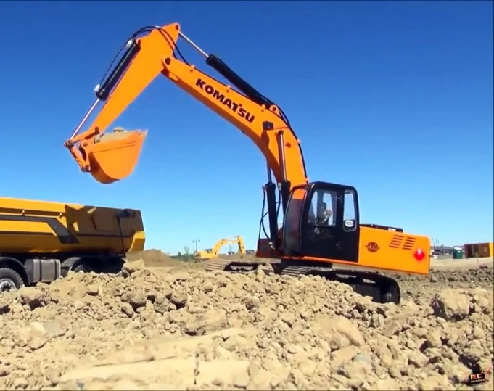

con sóc
cái cốc
máy xúc
con mực

Slide 19
oc
oc
ôc
ôc
uc
uc
ưc
ưc
học
sóc
cốc
lộc
chục
cúc
đức
mực
con sóc
cái cốc
máy xúc
con mực

Slide 20
Hướng dẫn viết bảng
4
Ο
Ο

Slide 21



Slide 22
Hướng dẫn viết bảng
4
″
″

Slide 23


Slide 24
Hướng dẫn viết bảng
4
Ď‼
Ď‼

Slide 25


Slide 26
Hướng dẫn viết bảng
4
Ŕ‼
Ŕ‼

Slide 27


Slide 28

sŉ
sŉ

Slide 29

cǬ
cǬ

Slide 30
xú‼
gấ‼

Slide 31
jự‼
jự‼

Slide 32
Viết vở
5
Ο Ο
″ ″
Ď‼ Ď‼
Ŕ‼ Ŕ‼

Slide 33
cǬ cǬ

Slide 34
jáy xú‼

Slide 35
jáy xú‼

Slide 36
jự‼ jự‼

Slide 37
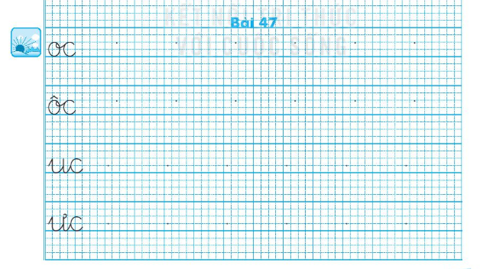
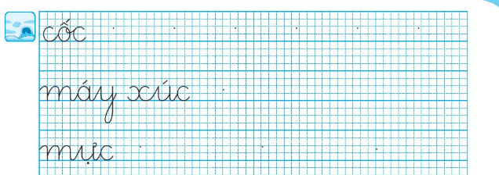

Slide 38
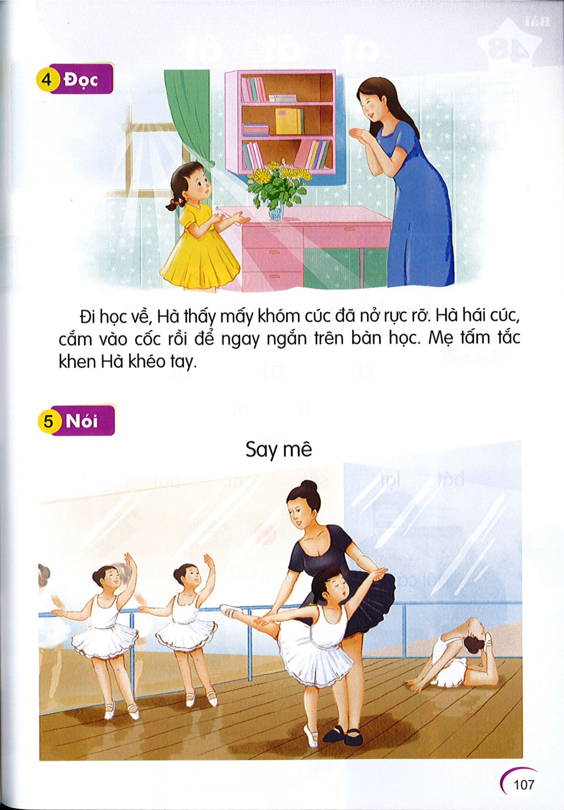
Đọc
6
1
Đi học về, Hà thấy mấy khóm cúc đã nở rực rỡ. Hà hái cúc, cắm vào cốc rồi để ngay ngắn trên bàn học. Mẹ tấm tắc khen Hà khéo tay.
2
3

Slide 39
học
rực rỡ
cốc
Notes:
Luyện luôn từ khó đọc nhé!

Slide 40
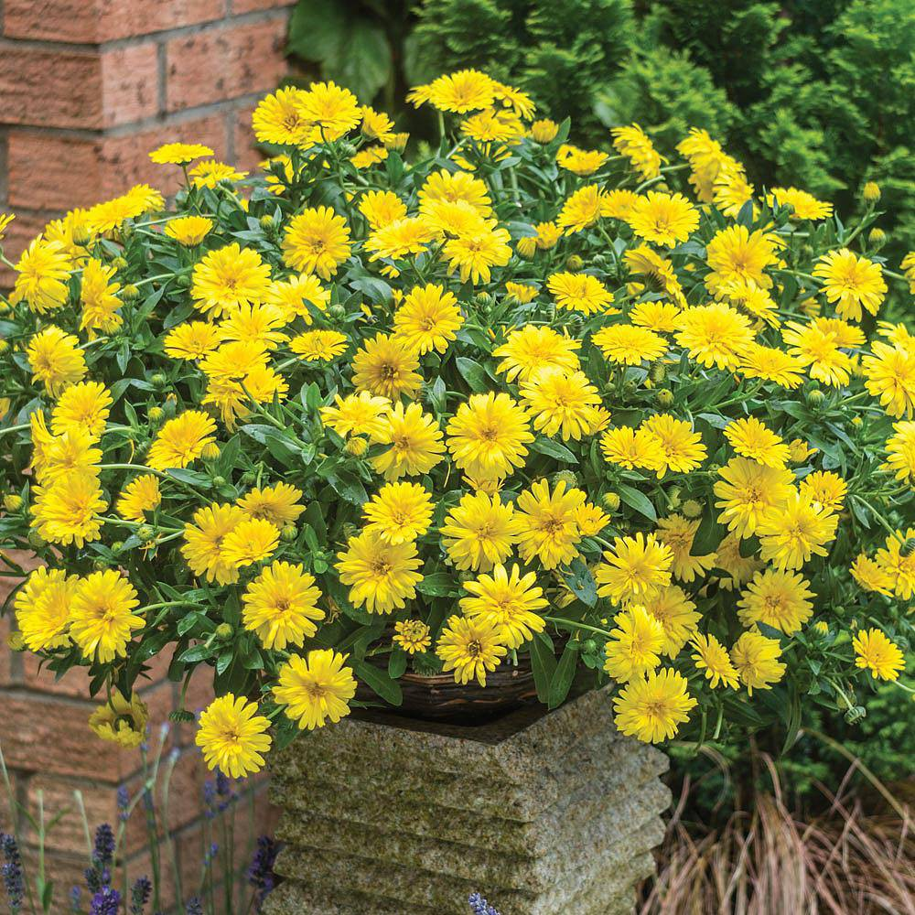
khóm cúc

Slide 41
Đi học về, Hà thấy mấy khóm cúc đã nở rực rỡ. Hà hái cúc, cắm vào cốc rồi để ngay ngắn trên bàn học. Mẹ tấm tắc khen Hà khéo tay.
Hà cắm cúc vào đâu?
Hà nhìn thấy gì khi đi học về?
Mấy khóm cúc trông như thế nào?
Mẹ khen Hà thế nào?
Notes:
GV mở rộng kĩ năng sống cho HS: yêu thiên nhiên, chỉ nên hái hoa ở những nơi phù hợp, không nên hái hoa nơi công công. Biết khen ngợi trong các tình huống phù hợp.

Slide 42
oc
oc
ôc
ôc
uc
uc
ưc
ưc
học
sóc
cốc
lộc
chục
cúc
đức
mực
con sóc
cái cốc
máy xúc
con mực
Đi học về, Hà thấy mấy khóm cúc đã nở rực rỡ. Hà hái cúc, cắm vào cốc rồi để ngay ngắn trên bàn học. Mẹ tấm tắc khen Hà khéo tay.

Slide 43
Nói
7
Say mê

Slide 44



Slide 45
oc
oc
ôc
ôc
uc
uc
ưc
ưc
học
sóc
cốc
lộc
chục
cúc
đức
mực
con sóc
cái cốc
máy xúc
con mực
Đi học về, Hà thấy mấy khóm cúc đã nở rực rỡ. Hà hái cúc, cắm vào cốc rồi để ngay ngắn trên bàn học. Mẹ tấm tắc khen Hà khéo tay.

Slide 46

Dặn dò

